Slide 1
Omgekeerd evenredig
OMGEKEERD EVENEREDIG

Slide 2
Recht evenredig:
Evenredig
Als x twee maal zo groot wordt dan
Wordt y ook twee maal zo groot

Slide 3
Wat is omgekeerd evenredig?
OMGEKEERD EVENEREDIG
Als x twee maal zo groot wordt dan
Wordt y twee maal zo klein.

Slide 4
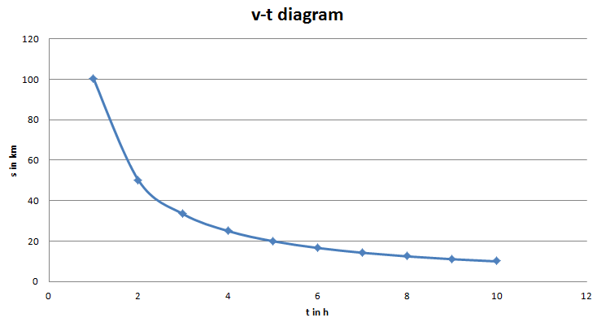


Je herkent het aan:
Omgekeerd Evenredig
De formule
De Tabel
x2
$$Constant=x×y$$
t in h | 1 | 2 | 3 | 4
v in km/h | 100,0 | 50,0 | 33,3 | 25,0
:2
Afstand$constant$
$$s=v×t$$
De Grafiek
Hyperbool

Slide 5



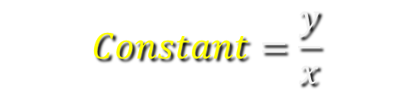
Evenredig Omgekeerd Evenredig
Rechts evenredig
Omgekeerd evenredig
$$Constant=\frac{y}{x}$$
$$Constant=x×y$$
$$s=v×t$$
$t=\frac{s}{v}$ $v=\frac{s}{t}$
x2
x2
t in h | 0 | 1 | 2 | 3 | 4
s in km | 0 | 50 | 100 | 150 | 200
t in h | 1 | 2 | 3 | 4
v in km/h | 100,0 | 50,0 | 33,3 | 25,0
x2
:2
Rechte lijn door oorsprong
Hyperbool

